Slide 1
ギャップ分析
copyright © 2016 InterNous,inc. All rights reserved.

Slide 2
ギャップ分析
目次
1.目的
2.現状モデル（As-Is）（ⅰ）
3.現状モデル（As-Is）（ⅱ）
4.現状モデル（As-Is）（ⅲ）
5.ユーザー用画面の遷移図
6.現状モデルの特徴（ⅰ）
7.現状モデルの特徴（ⅱ）
8.将来モデルの特徴
9.あるべき姿
10.将来モデルの概略図
11.将来モデルの仕様
copyright © 2016 InterNous,inc. All rights reserved.

Slide 3
ギャップ分析
1.目的
当要求分析において、Owned Mediaサイトの構築について検討したい。
まず、当該構築に必要となる業務要求およびシステム要求を満たす為のギャップ分析を行い、
現状モデル（As-Is)及び将来モデル（To-Be）のギャップを当該資料にて可視化する。
現状モデル（As-Is)は新規構築のため、該当なしとする。
copyright © 2016 InterNous,inc. All rights reserved.

Slide 4
ギャップ分析
2.現状モデル(As-Is)（ⅰ）
該当なし。
copyright © 2016 InterNous,inc. All rights reserved.

Slide 5
ギャップ分析
3.現状モデル(As-Is)（ⅱ）
該当なし。
copyright © 2016 InterNous,inc. All rights reserved.

Slide 6
ギャップ分析
4.現状モデル(As-Is)（ⅲ）
該当なし。
copyright © 2016 InterNous,inc. All rights reserved.

Slide 7
ギャップ分析
5.ユーザー用画面の遷移図
該当なし。
copyright © 2016 InterNous,inc. All rights reserved.

Slide 8
ギャップ分析
6.現状モデルの特徴（ⅰ）
該当なし。
copyright © 2016 InterNous,inc. All rights reserved.

Slide 9
ギャップ分析
7.現状モデルの特徴（ⅱ）
該当なし。
copyright © 2016 InterNous,inc. All rights reserved.

Slide 10
ギャップ分析
8.将来モデルの特徴
・以上を踏まえた上で、次頁以降に将来モデルの特徴を示す。
copyright © 2016 InterNous,inc. All rights reserved.

Slide 11
ギャップ分析
9.あるべき姿
これまでカレッジで構築されてきた複数のＥＣサイトの構築を統合し、顧客が快適に
利用いただくためのOwned Mediaサイトを構築する。
copyright © 2016 InterNous,inc. All rights reserved.

Slide 12
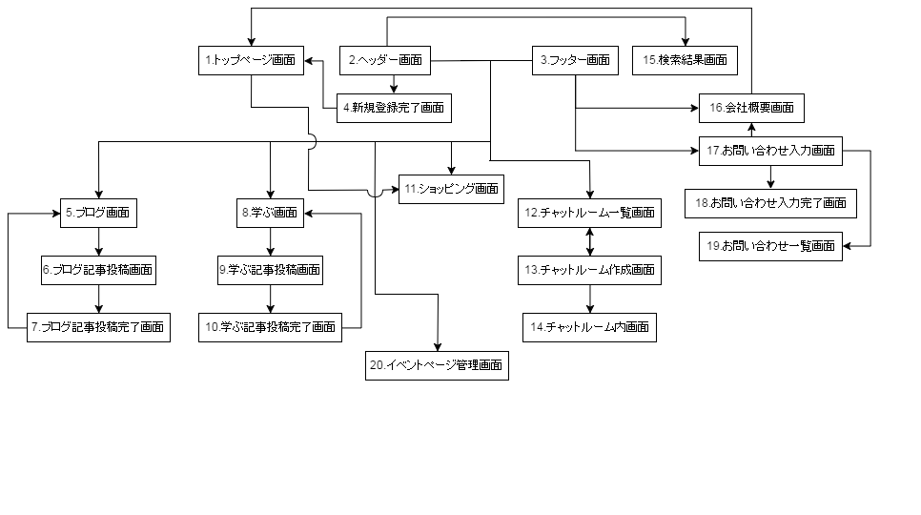
ギャップ分析
10.将来モデルの概略図
5→6、6→7、7→5、8→9、9→10、10→8、17→19、2→20、3→20の画面遷移については管理者のみとする
copyright © 2016 InterNous,inc. All rights reserved.

Slide 13
ギャップ分析
11.将来モデルの仕様
・アクセスするとトップページ画面に遷移する。
・ヘッダー画面からログイン（モーダル）と新規登録（モーダル）が利用できる。
・ヘッダー画面にて検索ボタンを押下することで、検索結果画面に遷移する。
・ヘッダー画面及びフッター画面から「学ぶ画面」「ブログ画面」「チャットルーム一覧画面」
「ショッピング画面」に遷移する。
・トップページ画面にてボックススライダーを使い、イベント情報を表示する。
copyright © 2016 InterNous,inc. All rights reserved.

Slide 14
ギャップ分析
以上を踏まえ、将来モデルの実現を図る。
copyright © 2016 InterNous,inc. All rights reserved.

Slide 15
ギャップ分析
以上
copyright © 2016 InterNous,inc. All rights reserved.

